Slide 1


《数字电路与逻辑设计》
教学课件
张俊涛
陕西科技大学
电子信息与人工智能学院
Email:379100463@qq.com

Slide 2
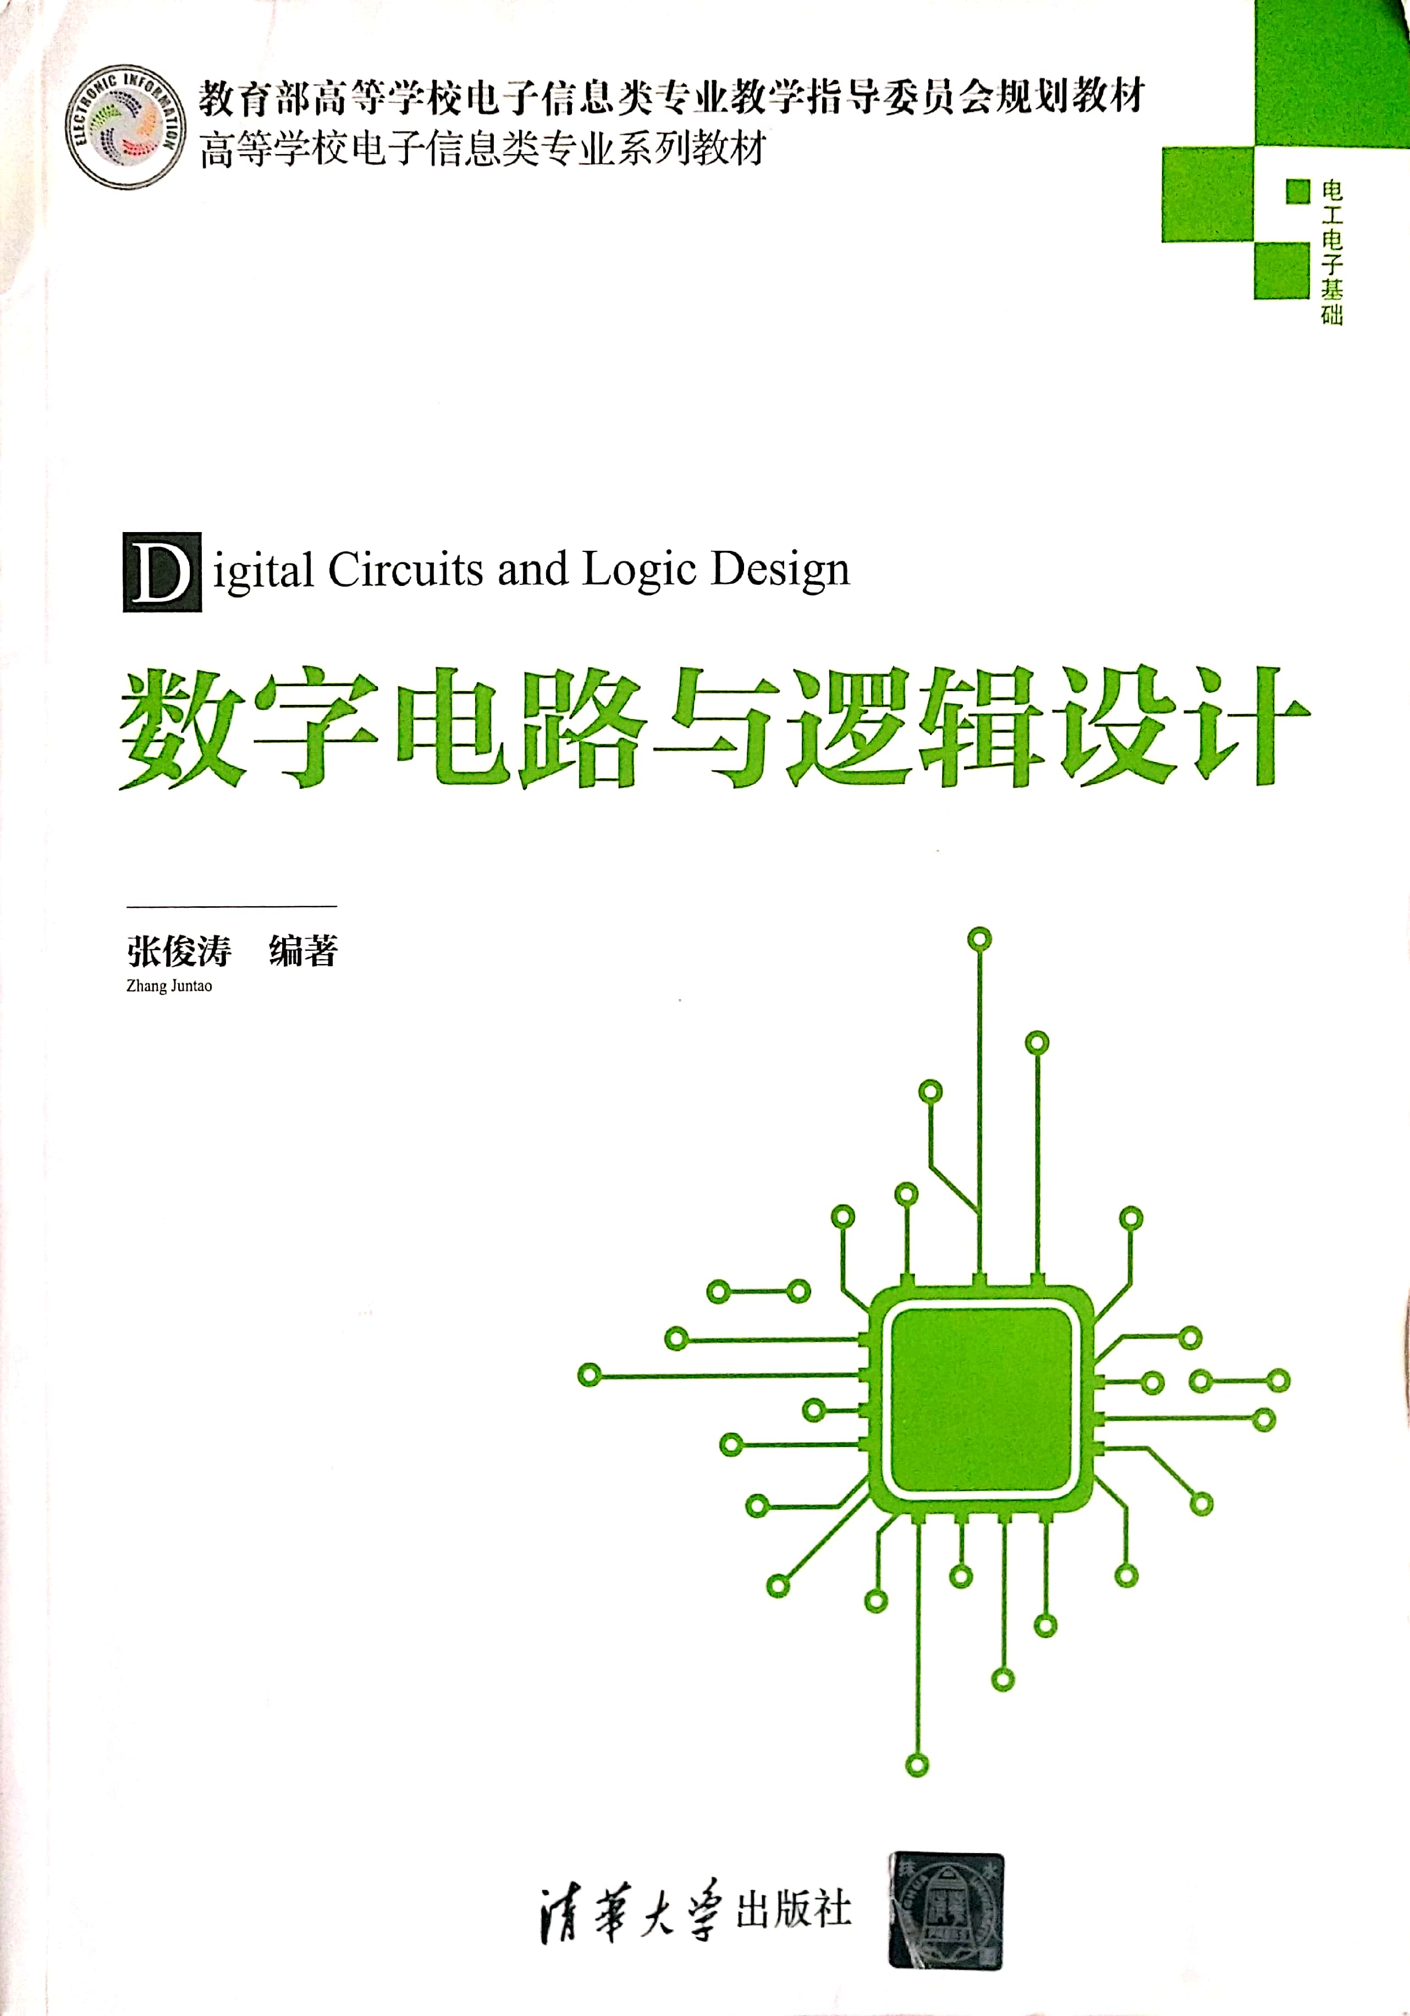
◆ 配套教材
（1）简明
以应用为导向，注重原理设计，淡化器件内部电路分析，突出器件的功能及应用；
（2）完整
在精简教学内容的同时，注重课程的完整性。门电路、组合逻辑电路、时序逻辑电路、存储器、脉冲电路以及A/D和D/A转换器在数字系统设计中都会到，因此均有详细讲述。
（3）实用
教材中大量的思考与练习用于提升思维能力，各章节的设计项目来自于典型应用电路或者电子竞赛真题的分解，逐浅入深，循环渐进，培养系统设计能力。

Slide 3



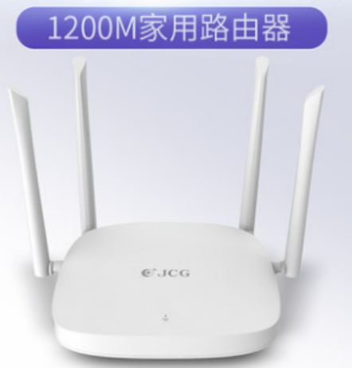


◆ 典型的数字产品

Slide 4





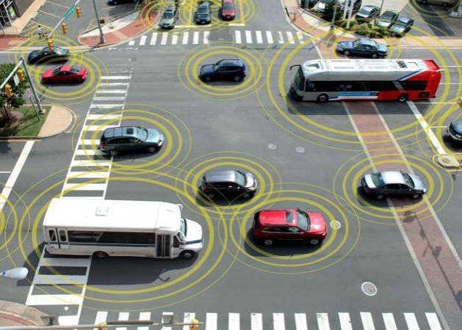
◆ 数字技术的应用

Slide 5

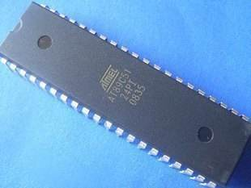

◆ 数字技术的优点
（1）抗干扰能力强
数字电路能够在相同的输入条件下精确地产生相同的结果，而模拟电路受到温度、电源电压、噪声、辐射以及元器件老化等因素的影响，在同相的输入条件下输出结果并不完全相同。
（2）便于信息的传输和处理
数字系统容易对信息进行变换和编码，不但能够提高通信效率和可靠性，而且容易实现信息的加密，从而能够有效地保护了知识产权。
（3）成本低
数字系统可以集成在单个芯片里，如CPU、单片机和FPGA等，并且能够以很低的成本进行量产。

Slide 6
第1章 数字电路基础
Fundamentals of Digital Circuits

Slide 7


1.1 数字信号与数字电路
1.2 数制
本章内容
1.3 补码
1.4 编码
本章小结,习题

Slide 8
1.1 数字信号与
数字电路

Slide 9
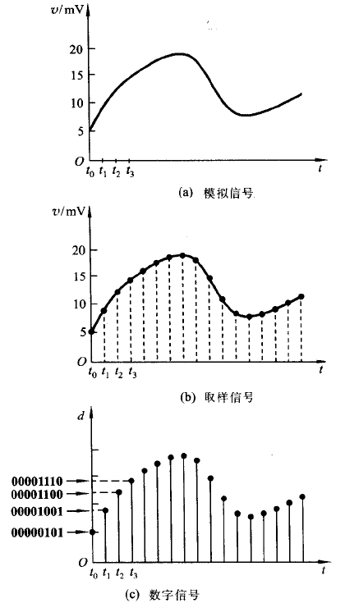
◆ 信号的概念及分类
1. 什么是信号？
[用途] 信号是消息的载体,是消息的表现形式;
[表现形式] 信号是随时间/空间变化的某种物理量;
ex：声音信号，温度，大气压，图像/视频信号。
2. 信号的分类
一般将信号理解为随时间变化的一维信号， 记为f(t)。
◆根据自变量t分类： 时间上连续/离散的信号；
◆根据函数值f(t)分类：幅值上连续/离散的信号；
◆ 四种信号
（1） 时间上连续，幅值上连续的信号 - 模拟信号
（2） 时间上离散，幅值上连续的信号
（3） 时间上连续，幅值上离散的信号
（4） 时间上离散，幅值上离散的信号 - 数字信号

Slide 10
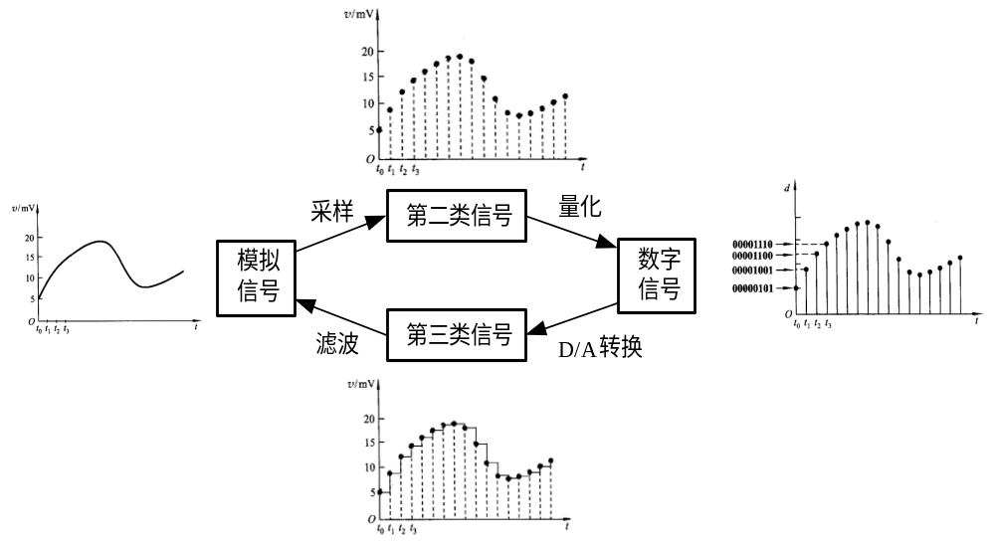
◆ 四类信号之间的转换

Slide 11
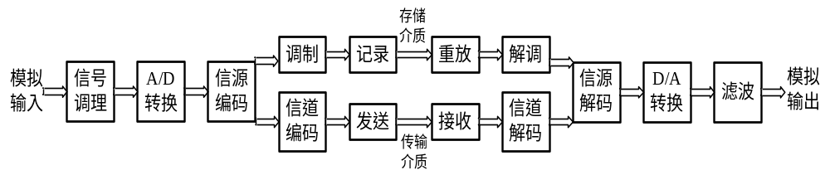
◆ 模拟信号的数字化处理技术
example:数字音频处理
3. 数字电路的研究对象和特点
电子技术 = 模拟电子技术 + 数字电子技术
（1）研究的对象不同
数字电子技术主要研究产生和处理数字信号电子电路的课程；
模拟电子技术主要研究产生和处理模拟信号电子电路的课程。
（2）课程的特点不同
数字电路：直观，易于理解，但内容多（逻辑+电路）
模块电路：抽象，但内容一条主线（放大+产生+处理+电源）

Slide 12
1.2 数制

Slide 13


1. 什么是数制？
记数所采用的体制，包括数码的组成以及进位和借位规则。
数码组成：（10个）0、1、2、3、4、5、6、7、8、9；
规则：（进位）逢十进一，（借位）借一当十；
位权：例如，555.55。
2. 二进制
（数字电路/计算机）二进制
（与实现方式有关：开关电路，两个状态）
数码组成： 0、1；
规则：（进位）逢二进一，（借位）借一当二；
位权： 11001.01 =（25.25）。

Slide 15
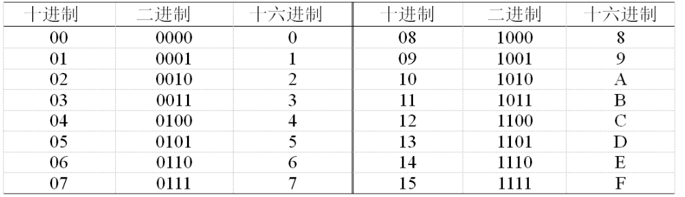
◆ 存在问题：当二进制数的位数增多时，不但书写麻烦，而且不易识别！
ex: CPU位长：8位→16位→32位→64位
111110001111010101010.01110110111（32位，值等多少??）
◆ 解决方案：转化为16进制/8进制!
数码组成：0、1、2、3、4、5、6、7、8、9、A、B、C、D、E、F；
规则：（进位）逢16进一，（借位）借一当16；
ex: ( 1 1111 0001 1110 1010 1010.0111 0110 111 )₂ 1F1EAA.76E
位权：1F1EAA.76E = （2039446.67529...）₁₀
◆ 不同进制之间的对照表

Slide 16
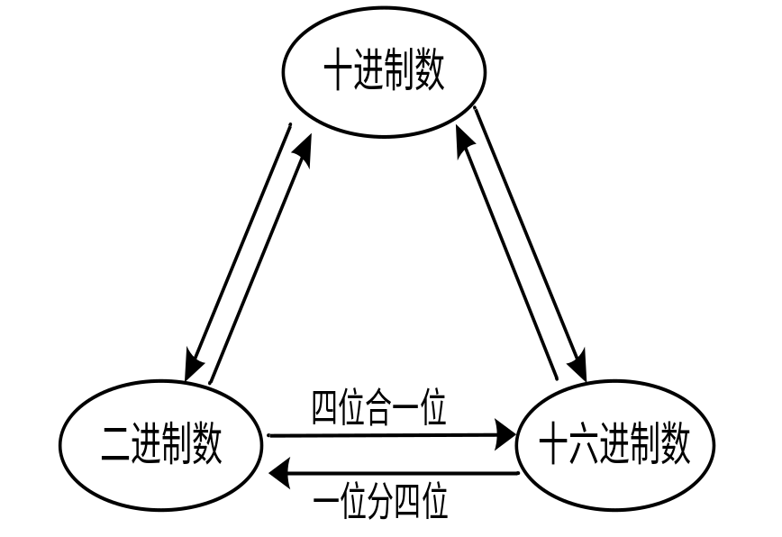
3.不同数制的转换
▽ 十进制转换为二进制
整数部分：除2取余；
小数部分：乘2取整。
▽ 二进制转换为十进制
按位展开式展开即可。
上述方法可以类推到
10进制和16进制的转换！
【例1-1】将十进制整数173化为二进制数。

Slide 17
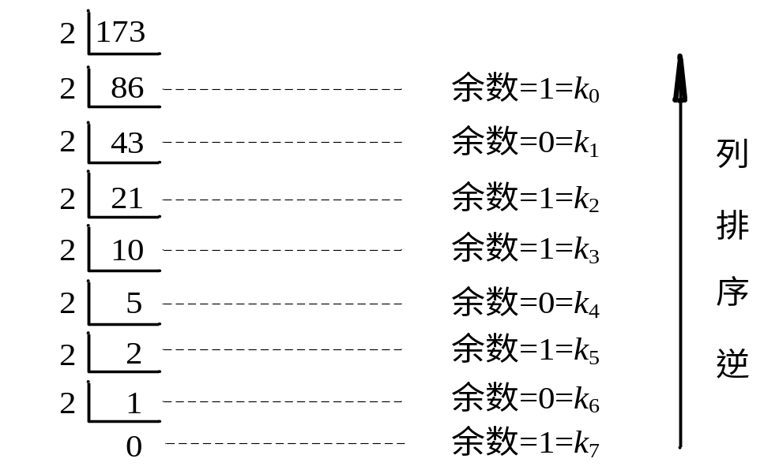
解：十进制整数的转换采用“除2取余，逆序排列”的方法。
所以，（173）₁₀=（10101101）₂
【例1-2】将十进制小数0.8125化为二进制数。

Slide 18
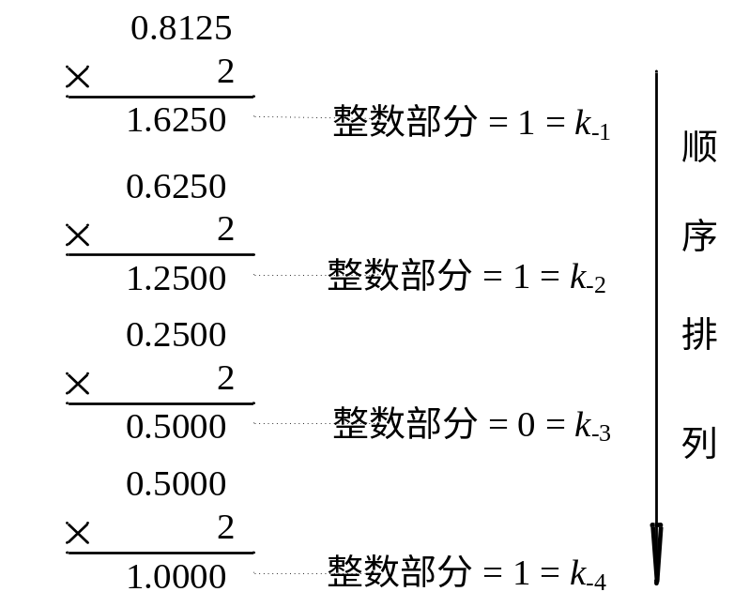
解：十进制小数的转换采用“乘2取整，顺序排列”的方法。
所以：（0.8125）₁₀=（0.1101）₂
扩展：（173.8125）₁₀=（10101101.1101）₂

Slide 19

1-1 将10进制数转换为二进制时，整数部分的处理方法和小数部分的处理方法有何不同？
1-2 如何把8进制数转换为16进制？如何把16进制数转换为8进制？
1-3 怎样将10进制数转换为8进制？

Slide 20
1.3 补码

Slide 21
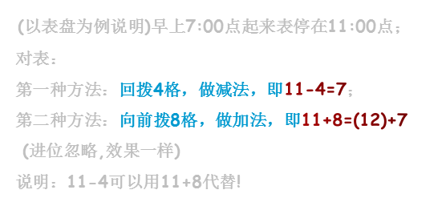
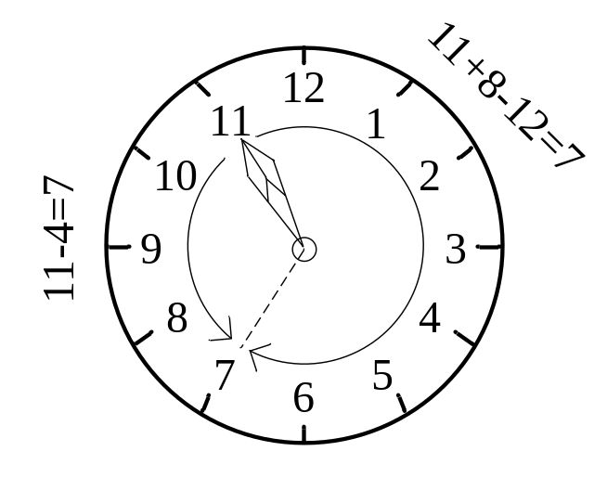
1.什么是补码？
在十进制运算中，做加法容易，做减法则相对复杂！
ex：5-3=？，3-5=？
Q：3-5=-2
是怎么算出来的？
Q：应用统一的运算法则，以简化数字系统设计呢？
◆ 解决方案
怎样从4找到8？
4+8=12（表盘的模），8称为4的补码

Slide 22

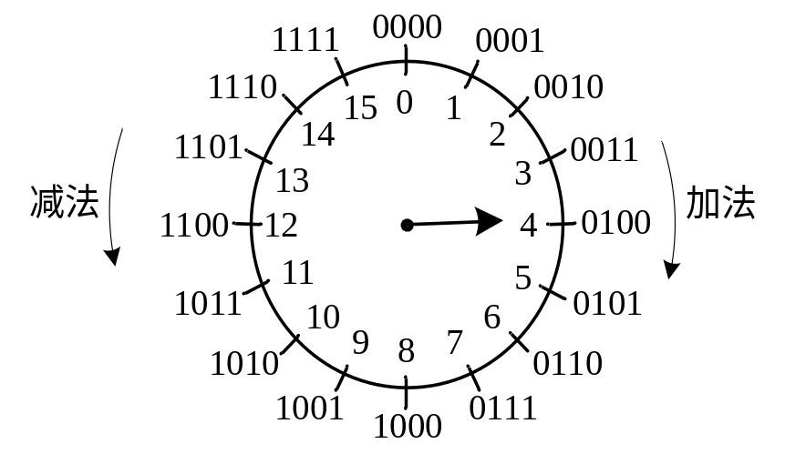
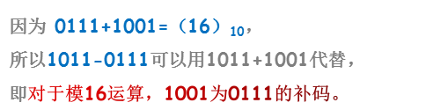
◆ 这种思维方式可以类推到其它进制
对于模100运算，要做86-45时可以用86+55代替，即55是45的补码。
◆ 对于二进制系统也是同样的道理
ex:以模16系统为例
若要做减法运算 1011-0111，
首先应找到0111的补码。

Slide 23
2. 怎么求补码？
因为:数+补码=（运算）模，所以:补码 =（运算）模-数？
在数字系统中，二进制数分为无符号数和有符号数两种类型。
◆ 无符号数 (Unsigned numbers)
特点：每位都是数值位！
ex：8位二进制数b₇b₆b₅b₄b₃b₂b₁b₀，每位的权值分别是2⁷、2⁶、2⁵、2⁴、2³、2²、2¹和2⁰.
◆ 有符号数 (Signed numbers)
形式：符号位S（1 bit）+ 数值位（n bit）。
其中:S=0时表示正数，S=1表示负数。
有符号数有原码、反码、补码三种表示方式。

Slide 24


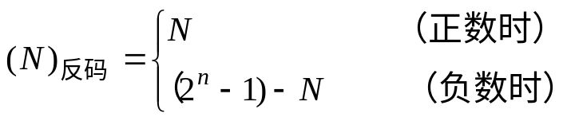

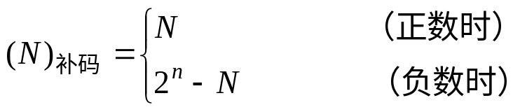
n+1位有符号数S,b_{n-1},...,b₀，其中b_{n-1},...,b₀的数值大小用N表示。
原码能够表示数的范围为-(2^{n}-1)~+(2^{n}-1)。 如：1,011_0111
111 1111
- 011 0111
———————
100 1000
符号位保持不变，反码的数值位定义为
1,100_1000
符号位保持不变，补码的数值位定义为：
1,100_1001

Slide 25
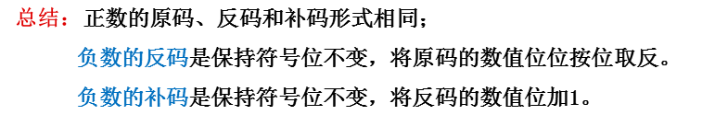
数值位： (N)_{补码}=(N)_{反码}+1 (负数时)
有了补码，就可以将二进制减法运算转换二进制加法，由于乘法运算可以用加法运算实现，除法运算可以用减法运算实现，故加、减、乘、除全部可以用移位和相加这两种操作实现,简化了数字系统的结构。
1-4 对于十进制运算，能不能应用补码将减法转化为加法运算？

Slide 26
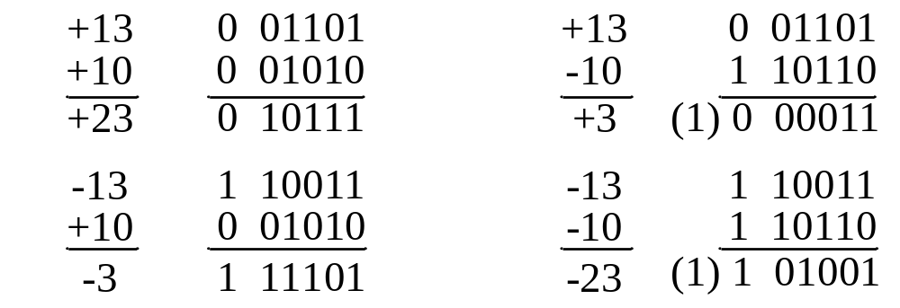
【例1-3】用二进制补码计算13+10、13-10、-13+10和-13-10。
解：由于13+10=23，故数值大小需要用5位二进制数表示。用补码运算时，需要再加上1位符号位，所以至少需要用6位有符号二进制数运算。
注：13-10
=13+(-10)
1-5. 用7位二进制补码重新计算例1-3，并比较计算结果。
1-6. 用8位二进制补码重新计算例1-3，并比较计算结果。
1-7. 分析例1-3和上述计算方法，会得到什么结论？

Slide 27
1.4 编码

Slide 28



数码不但可以表示数值的大小，而且可以用来表示不同的事物。用数码表示不同事物，称为编码。
例如：身份证号，学号，手机号，运动员编号，产品编号。
（扩展：用数码表示不同的事物，或者事物不同的状态）
用二值代码表示十进制数，称为二-十进制代码，简称十进制代码。
n位二值代码共有2^{n}个取值组合。因此，要表示十进制数码（0、1、2、3、4、5、6、7、8、9），需要使用4位二值代码。
4位二值代码共有0000~1111共16种取值组合。
表示十进制代码时，方案数:

Slide 29
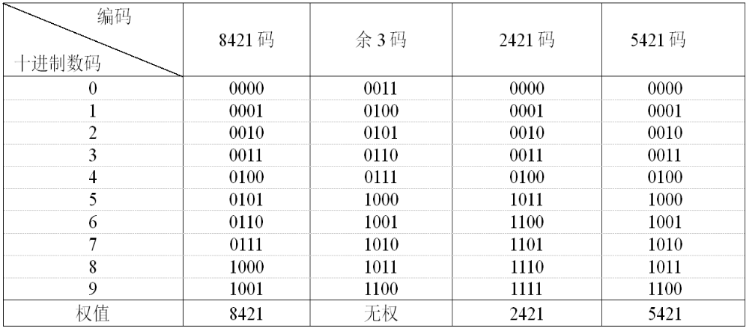
常用十进制码
最常用的为8421码，用二进制前十个分别表示十进制数的0~9，因此称为BCD（Binary Coded Decimal）码。

Slide 30
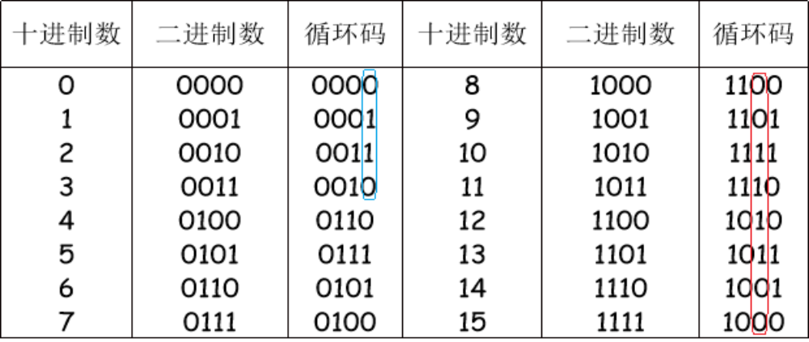

3. 循环码
循环码又称为格雷码（GRAY Code）。循环码特点是任意两个相邻码之间只有一位不同。
循环码的编码规律
（以4位循环码为例）
最低位: 01 10
次低位: 0011 1100
次高位: 00001111 11110000
最高位: 0000000011111111 1111111100000000
(1) 卡诺图；
(2) 计数器的状态编码（不会产生竞争冒险,可靠性编码）。

Slide 31

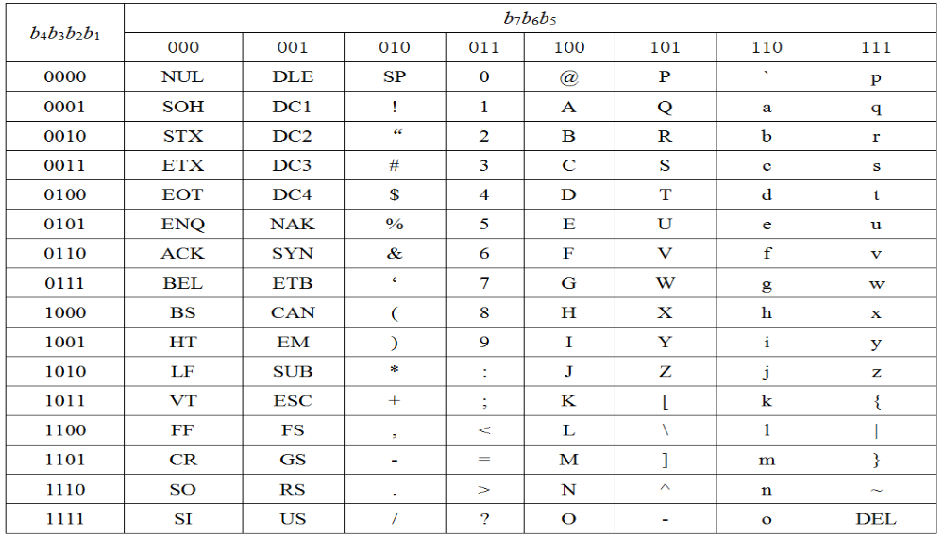
美国信息交换标准代码，由七位二进制代码b₇b₆b₅b₄b₃b₂b₁组成，共2⁷=128个取值组合，表示字母、数字、字符和控制码。

Slide 32
◆ 扩展ASCII码
(ASCII码) 0,b₇b₆b₅b₄b₃b₂b₁ （字节取值：0~127）
(扩展ASCII码) 1,b₇b₆b₅b₄b₃b₂b₁ （字节取值：128~255）
GB2312-1980：《信息交换用汉字编码字符集》共收录了6763个汉字和682个图形字符，其中一级汉字3755个，二级汉字3008个，覆盖了大陆地区99.75%的汉字使用率。
两个扩展ASCII码组合形成实现汉字区位码。
汉字区位码： 区码（1位扩展ASCII码）+位码（1位扩展ASCII码）
其中区码：0xA1~0xF7（区号01~87加0xA0）；
位码：0xA1~0xFE（位号01~94加 0xA0）。
1-8.在我们的日常生活中，还有哪些编码的例子？ 举例说明。
1-9.分析我国居民身份证编码的构成方式。
1-10.分析你所在学校学生学号编码的构成方式。

Slide 33
本章小结
1.1 数字信号与数字电路
（a）什么是数字信号？ （b）什么是数字电路？ （c）课程特点
1.2 数制
（a）十进制 （b）二进制/十六进制 （c）数制之间的转换
1.3 补码
（a）什么是补码？ （2）如何求补码？ （3）补码的应用
1.4 编码
（a）十进制编码 （b）循环码 （c）ASC II码

Slide 34
作业题
1.1 将下列二进制数转换为十进制数。
（1）（11001011）₂ （2）（0.0011）₂ （3）（101010.101）₂
1.2 将下列十进制数转换为二进制数，要求转换误差小于2⁻⁶。
（1）（145）₁₀ （2）（0.697）₁₀ （3）（27.25）₁₀
1.9 用补码计算下列各式。
（1）25+13 （2）25-13 （3） -25+13；（4）-25-13

